Slide 1

NHIỆT LIỆT CHÀO MỪNG
CÁC THẦY CÔ GIÁO VỀ DỰ GIỜ
Môn: Toán lớp 1
Bài 28: Luyện tập chung
( Tiết 2)
Giáo viên: Phan Thị Thiệm
Lớp: 1A4
Trường Tiểu học Tiên Minh

Slide 3


Slide 4
Trò chơi:
Rung chuông vàng

Slide 5
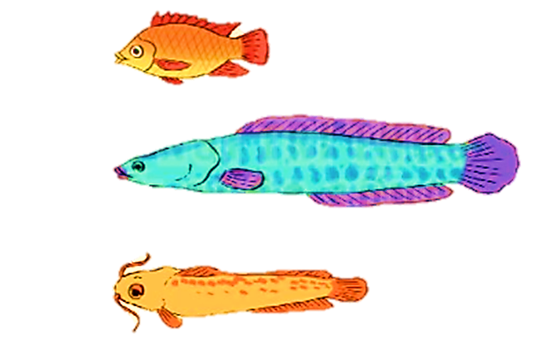

Con cá nào dài nhất?
A
B
1
2
3
5
6
8
9
4
10
7
Hết giờ
C

Slide 6

Con cá nào ngắn nhất nhất?
A
B
1
2
3
5
6
8
9
4
10
7
C
Hết giờ

Slide 7
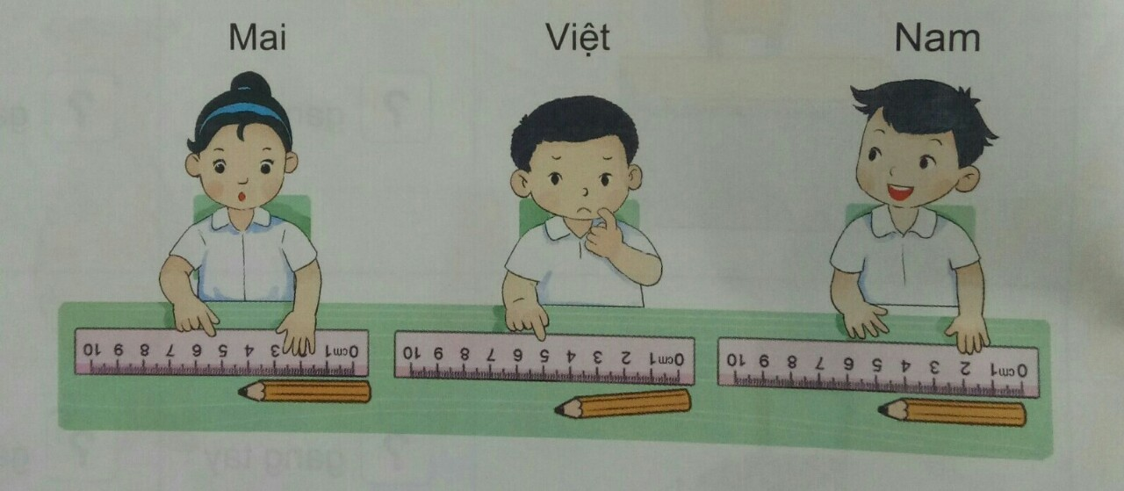
Bạn nào đặt thước đo đúng?
Nam
10
4
3
2
1
6
5
7
8
9
Hết giờ

Slide 9

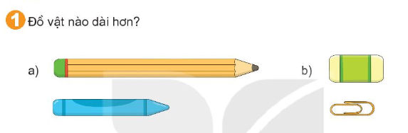


Slide 11
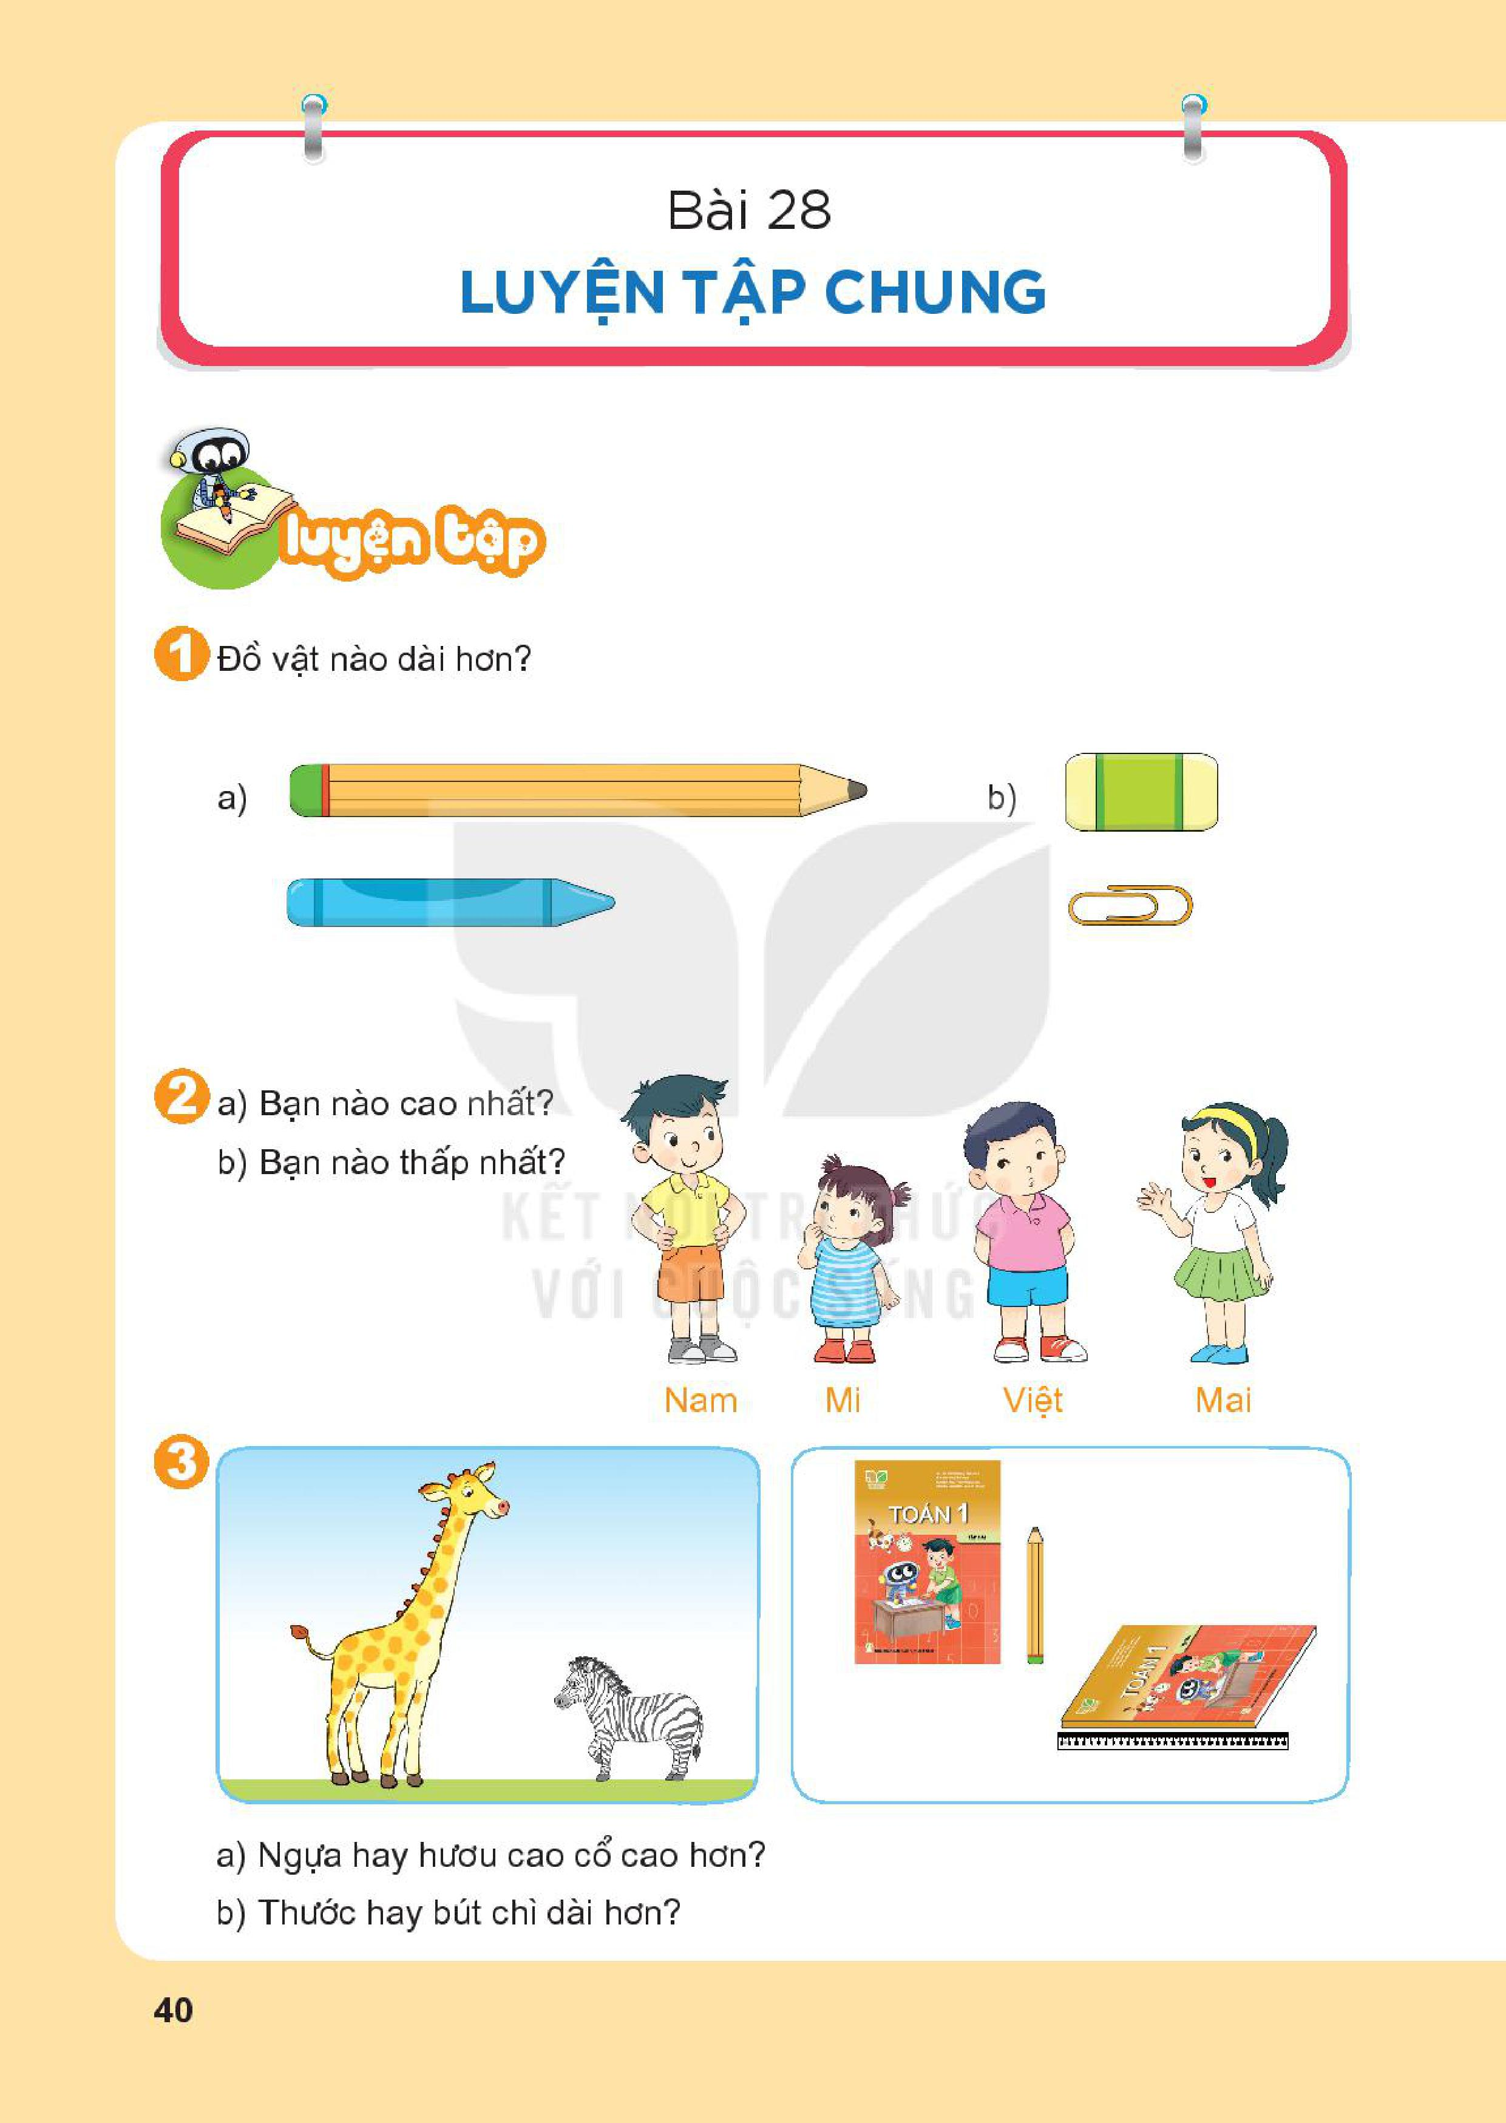
a) Bạn nào cao nhất?
b) Bạn nào thấp nhất?
Nam
Mi

Slide 12
Hươu cao cổ cao hơn.

Slide 13
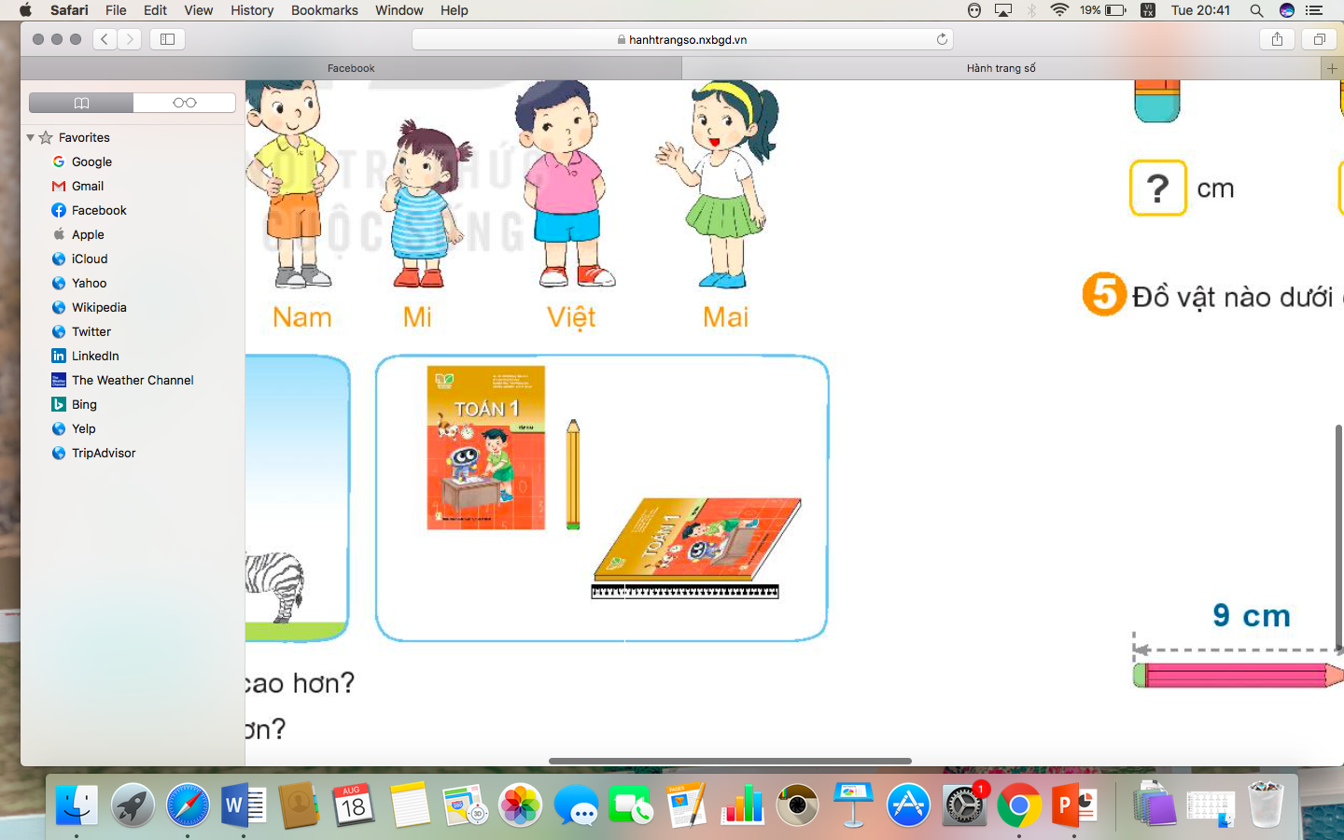
b) Thước hay bút chì dài hơn?
Thước dài hơn.

Slide 14
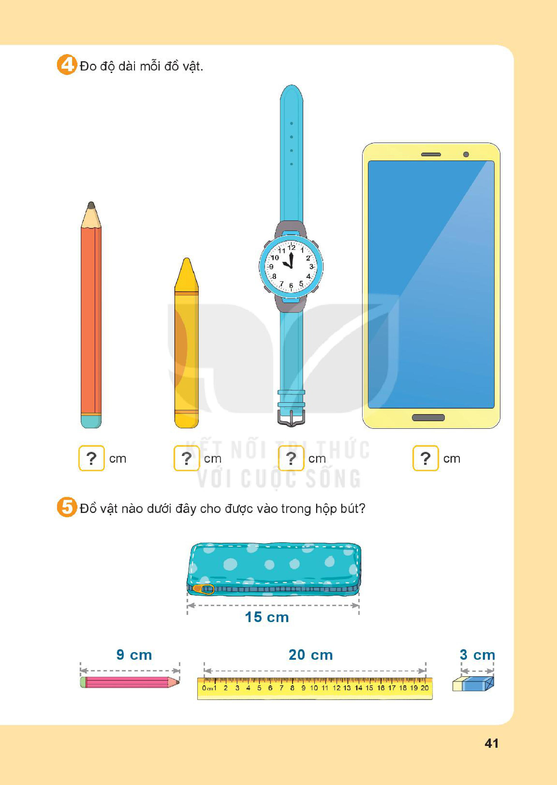
8
6
12
10

Slide 15
B

Slide 17


Kính chúc các thầy cô giáo
Chúc các em học sinh
mạnh khỏe và hạnh phúc

